Slide 1
Проблемное поведение подростков

Slide 2


Портрет «колючего» подростка
Проблемные или «колючие» подростки какие они?
Что является нормой в поведении подростков?

Slide 3
Понятие «нормы»
Оценка любого поведения всегда подразумевает его сравнение с какой-то нормой.
Норма представляет собой:
Что-то среднее, устоявшееся, не выделяющееся из массы
Нечто наиболее приспособленное к окружающей среде
В период взросления трудно провести границу между нормальным и патологическим поведением.

Slide 4

Общая характеристика подросткового возраста
Ведущие новообразования подросткового возраста:
Притязания на взрослость
Возросшая рефлексивность (самопознание)
Потребность в самоутверждении и самоопределении
Формирование нравственного мировоззрения (системы убеждений)

Slide 5
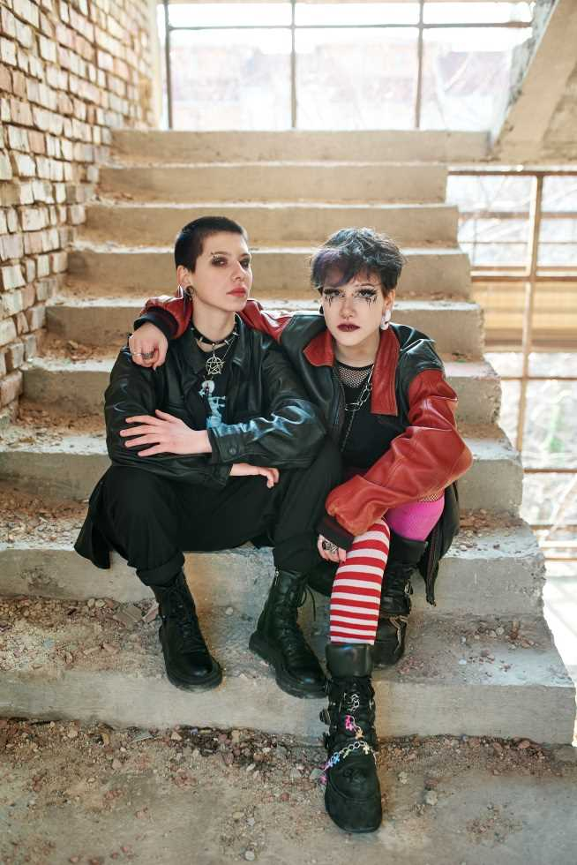
Характеристики поведения
Реакция эмансипации
Это стремление высвободиться из-под опеки, контроля, руководства со стороны взрослых. Отвержение всего того, что ценится взрослыми.
Одной из проявлений РЭ является
особая форма поведения –
«отравление свободой»,
когда поведение подростка
становится противоположным тому,
что от него требовалось.
Привлекает именно то,
что не дозволялось.

Slide 6

Реакция увлечения (хобби-реакция)
Для подросткового возраста увлечения являются важной чертой. Телесно-мануальные увлечения (спорт), музыка
коллекционирование, мода, азартные увлечения,
интеллектуально-эстетические.
Реакция имитации
Это стремление подростка
копировать поведение, манеру
общаться и одеваться, вкусы
и пристрастия людей, к которым они испытывают положительные чувства от уважения до обожания. Объекты – эстрадные звёзды, актёры, блогеры, известные личности, лидеры подростковой среды.

Slide 7

Реакции, обусловленные
формирующимся сексуальным влечением
могут влиять на выбор вариантов социально негативного поведения. В этот период подростки, ведущие половую жизнь, могут использовать препараты, обладающие свойствами сильного сексуального допинга
Реакции группирования со сверстниками
Группа сверстников:
Важный канал информации
Новая форма межличностных
отношений
Новый вид эмоциональных контактов,
невозможных в семье
Основной фактор риска вовлечения подростка в сообщества деструктивной направленности

Slide 8
Термин «девиантное поведение»
Используют применительно к детской и подростковой
(реже – к юношеской) среде.
Чтобы быть названным «девиантным», поведение должно соответствовать определённым критериям:
социально-негативный характер
существенные отличия от массово-типового в подростковом поведении
отклонения длительные, устойчивые и регулярно повторяющиеся

Slide 9

Девиантное поведение
— это устойчивое поведение личности, отклоняющееся от общепринятых, наиболее распространённых и устоявшихся общественных норм (нормы психического здоровья, права, культуры, морали).
На сегодняшний день девиация также делится на положительную и негативную.

Slide 10

Негативные формы девиантного поведения:
уголовная преступность;
алкоголизм;
наркомания;
проституция;
азартные игры;
терроризм;
экстремизм;
вандализм;
самоубийство и др.

Slide 11
Позитивная девиация:
— это поведение, приносящее обществу благо, но, тем не менее, всё равно отклоняется от общепринятых норм. К позитивной девиации можно отнести:
самопожертвование и героизм
сверхтрудолюбие
обостренное чувство жалости
гениальность
талант, выдающиеся умственные способности

Slide 12
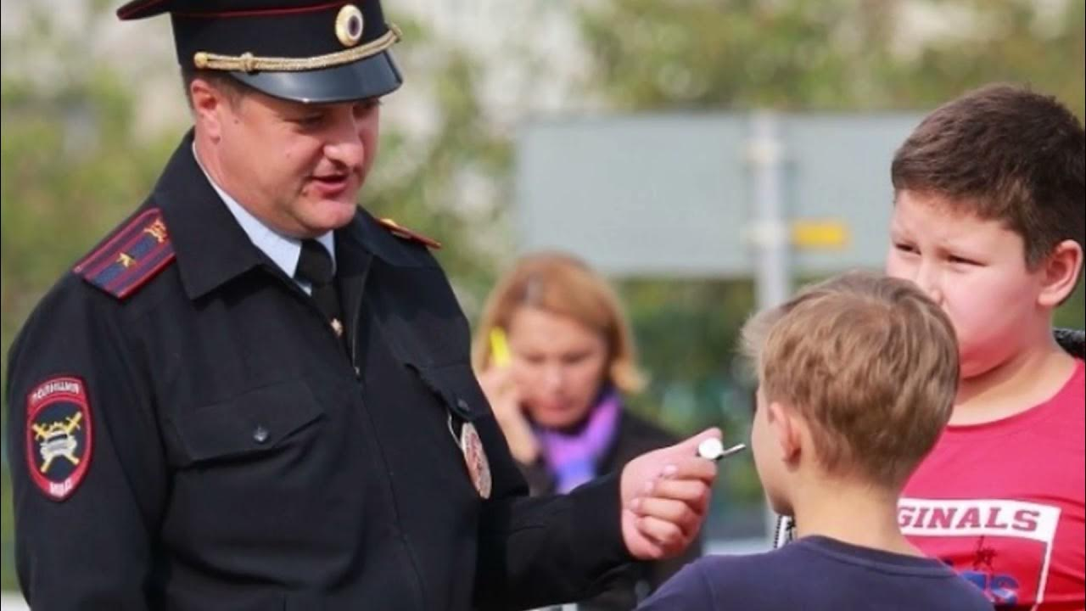
Делинквентное поведение
— антиобщественное противоправное поведение человека, воплощённое в его проступках (действиях или бездействии), наносящих вред как отдельным гражданам, так и обществу в целом. К числу делинквентных относятся административные правонарушения, выражающиеся в нарушении правил дорожного движения, мелком хулиганстве.

Slide 13

Аддиктивное поведение
— (от англ. addiction – «пагубная привычка», «порочная склонность») – одна из форм деструктивного поведения, характеризующаяся формированием стремления к уходу от реальности через искусственное изменение своего психического состояния посредством приема некоторых психоактивных веществ (химические аддикции, зависимости) или чрезмерной фиксации на определенных видах активности (нехимические аддикции, зависимости).

Slide 14
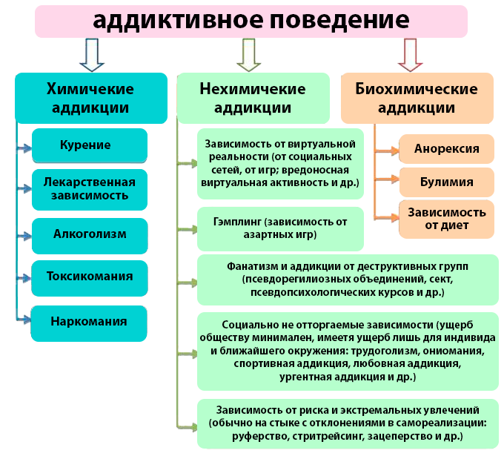

Slide 15
Рискованное поведение
Рискованное поведение — это любое поведение или действие, которое увеличивает вероятность возникновения негативных последствий для жизни и здоровья.
Социально приемлемые формы рискованного поведения:
увлечение экстремальными видами спорта
профессиональную деятельность, связанная с риском: например, пожарных, спасателей, летчиков-испытателей.
В подростковом же возрасте рискованное поведение имеет деструктивные проявления, то есть становится угрозой для благополучия человека или общества и нарушает принятые обществом нормы (закон или мораль).

Slide 16
Особенности взаимодействия с ребенком
Важно создание доверительного контакта с ребенком для преодоления недоверия:
Уход от оценочной позиции
Задавание открытых вопросов: не «почему», а как это произошло, чего ты хотел достичь, из-за чего именно так произошло; твое мнение о случившемся.
Важно спрашивать о том, что происходило с ребёнком, и делать это с позиции интереса.
Интонация
Помощь в отреагировании чувств: страха, обиды, гнева, вины. Ребёнок должен иметь возможность рассказать принимающему взрослому о своих переживаниях.
Создать условия для невербального отреагирования.

Slide 17

Особенности взаимодействия с ребенком
Занимать в разговоре позицию на равных
Делитесь своим опытом неудачных ситуаций
Задавайте рамки, но не душите ребенка контролем

Slide 18
Рекомендации для педагогов и родителей
Сохранять спокойствие и устойчивость при общении с подростками
Давать себе право быть живым
Объединяться с подростком против проблемы
Уважительно относится к себе и к ребенку
Расширять ресурсное пространство
Осваивать новые способы саморегуляции

